Slide 1

Aceleración Hardware
en videojuegos
Manuel Hernández
Alejandro Ortega

Slide 2

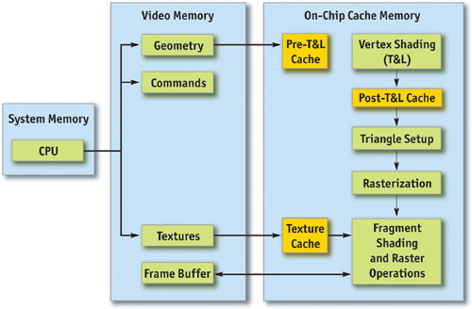
Historia de los aceleradores en videojuegos
Arcade (1970)
Placas dedicadas a gráficos(1980)
Crecimiento del 3D (1990)
Programabilidad
GPUs(2000s- hoy)

Slide 3
Bucle de Juego
¿Dónde se usa la aceleración por GPU?
¿Dónde se puede usar?

Slide 4


¿Por qué usar CUDA en videojuegos?
https://www.youtube.com/watch?v=GVSWu_Wh0bM&t=158s

Slide 5

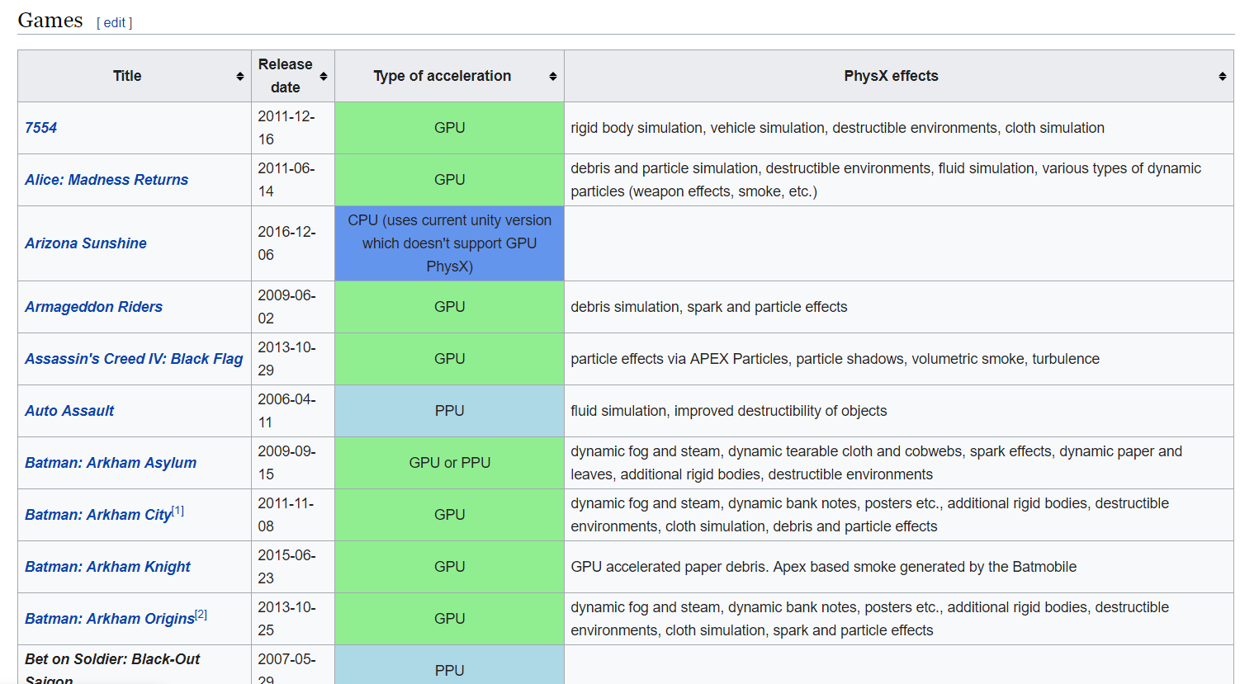
Cientos de juegos usan otros tipos de aceleradores…

Slide 6
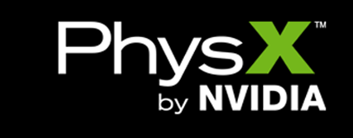
GPU RigidBody Simulation con Physx

Slide 7
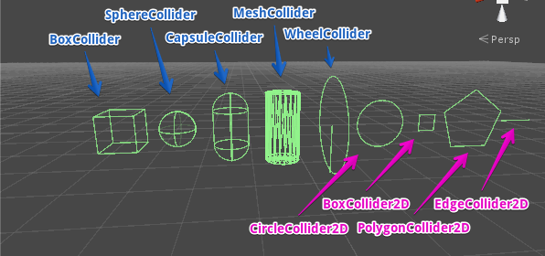
¿Qué fases se pueden acelerar?
Fase Amplia
Generación de Contacto
Gestión de forma y cuerpo
Solucionador de restricciones

Slide 8



Videojuegos hechos con CUDA

Slide 9

OpenCL
Y ahora…

Slide 10




Aplicaciones hechas con OpenCL

Slide 11
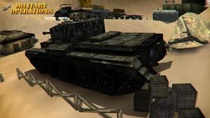

Videojuegos hechos con OpenCL
https://youtu.be/TE6PjoWPwt8

Slide 12


